Slide 1
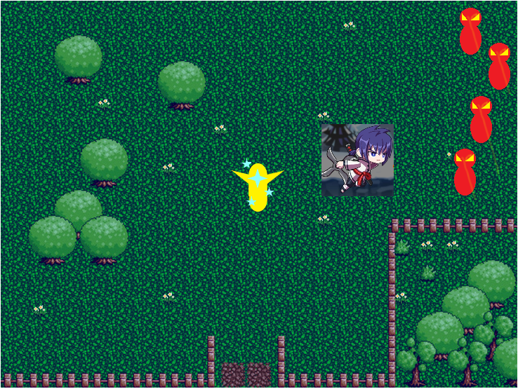
게임컨셉
04:07
플레이어의 체력 상태 창
몬스터는 화면 모서리에서 발생
플레이어와 접촉하면 데미지
https://image.winudf.com/v2/image/Y29tLmp1c3RpY2Vzb2Z0Lm5pbmphX3NjcmVlbl82XzE1MjIzMDcyOTNfMDkz/screen-6.jpg?h=800&fakeurl=1&type=.jpg
게임 타이머
http://cfile24.uf.tistory.com/image/274A1144523D9410198BB5
골드를 지불하여 아이템 뽑기
(플레이어와 접촉하면 동작)
플레이어는 마우스를
클릭한 방향으로
무기를 사용하며 이동
현재 골드의 양
105G

Slide 2
개발범위
구성요소 | 구성 | 기능
몬스터 | 난이도별 다른 몬스터 모습 모습마다 다른 몬스터 사운드 | 플레이어가 공격범위안에 들어오면 모션을 취하고 플레이어의 체력을 감소
플레이어 | 소유 무기마다 다른 외형과 이펙트 | 무기마다 다른 리듬미니게임의 성공여부에 따라 무기를 사용하며 이동. 이동할때 무기의 공격범위에 몬스터가 있다면 데미지를 입힘.
아이템 뽑기 | 최소 5개 이상의 무기종류 | 플레이어가 지급한 돈에따라 무기뽑기 확률이 달라지고 확률에 따른 무기 드랍.
스테이지 | 일정 시간이 지날수록 증가하는 난이도 | 난이도의 증가는 더 강한몬스터, 몬스터들의 기본체력증가, 개체수 증가로 한다.

Slide 3
예상게임 실행 흐름

Slide 4
게임컨셉
04:07
캐릭터의 체력 상태 창
몬스터는 화면 모서리에서 발생
캐릭터와 접촉하면 데미지
https://image.winudf.com/v2/image/Y29tLmp1c3RpY2Vzb2Z0Lm5pbmphX3NjcmVlbl82XzE1MjIzMDcyOTNfMDkz/screen-6.jpg?h=800&fakeurl=1&type=.jpg
게임 타이머
http://cfile24.uf.tistory.com/image/274A1144523D9410198BB5
골드를 지불하여 아이템 뽑기
(캐릭터와 접촉하면 동작)
캐릭터는 마우스를
클릭한 방향으로
무기를 사용하며 이동
현재 골드의 양
105G

Slide 5
게임컨셉
04:07
캐릭터의 체력 상태 창
몬스터는 화면 모서리에서 발생
캐릭터와 접촉하면 데미지
https://image.winudf.com/v2/image/Y29tLmp1c3RpY2Vzb2Z0Lm5pbmphX3NjcmVlbl82XzE1MjIzMDcyOTNfMDkz/screen-6.jpg?h=800&fakeurl=1&type=.jpg
게임 타이머
http://cfile24.uf.tistory.com/image/274A1144523D9410198BB5
골드를 지불하여 아이템 뽑기
(캐릭터와 접촉하면 동작)
캐릭터는 마우스를
클릭한 방향으로
무기를 사용하며 이동
현재 골드의 양
105G

